Slide 1
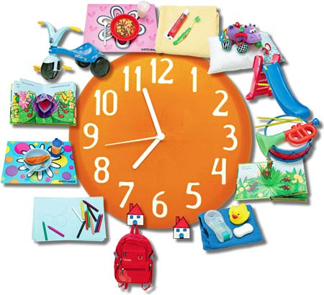
ROTINA NA EDUCAÇÃO INFANTIL
PROFESSORA: OERLY OLIVEIRA LOPES
(LICENCIATURA NAS SERIES INICIAIS)

Slide 2
Tudo tem o seu tempo determinado, e há tempo para todo o propósito debaixo do céu.
Há tempo de nascer, e tempo de morrer; tempo de plantar, e tempo de arrancar o que se plantou;
Tempo de matar, e tempo de curar; tempo de derrubar, e tempo de edificar;
Tempo de chorar, e tempo de rir; tempo de prantear, e tempo de dançar;
Tempo de espalhar pedras, e tempo de ajuntar pedras; tempo de abraçar, e tempo de afastar-se de abraçar;
Tempo de buscar, e tempo de perder; tempo de guardar, e tempo de lançar fora;
Tempo de rasgar, e tempo de coser; tempo de estar calado, e tempo de falar;
Tempo de amar, e tempo de odiar; tempo de guerra, e tempo de paz.
Eclesiastes 3:1-8

Slide 3
O QUE É ROTINA ESCOLAR?
É um instrumento para concretizar as intenções educativas.
Por meio da rotina se organiza o tempo, o espaço, os materiais, as ações, as intervenções escolares.
A rotina consiste na definição sistematizada de uma sequência ou ordenação das ações, atividades, materiais, espaços e tempos escolares, envolvendo periodicidade (diária, semanal, mensal, bimestral, semestral, anual), com o objetivo de proporcionar organização, autonomia, segurança.
Se tratar da melhor maneira de aproveitar o tempo e o conteúdo a ser trabalhado.”

Slide 4
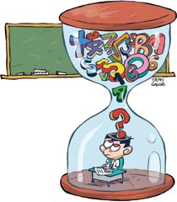
A importância da rotina :
Assim como na vida, na escola, bem como qualquer outra instituição social, ocorrem diversas práticas de organização do tempo e do espaço como forma de ordenamento das relações estabelecidas entre diferentes atores e suas práticas.

Slide 5
A organização do tempo e dos espaços impõem regras, valores e condutas que são interiorizadas pelos sujeitos envolvidos no processo educacional.
Nesta perspectiva, a cultura escolar com seus rituais e normas regulam os tempos infantis estabelecendo, por exemplo, o tempo de brincar e formas de viver e conviver no espaço educativo

Slide 6


Slide 7
PARA QUE SERVE?
Dar sensação de segurança:
  A ordenação do tempo traz regularidades e ritmo as nossas vidas
  porque serve para orientar as ações dos professores e crianças favorecendo a previsão do que possa vir a acontecer.”
  Permite que a criança estruture sua independência alem de estimular a sua socialização.
É o desenvolvimento pratico do planejamento;

Slide 8
PALAVRA DE ORDEM
PLANEJAMENTO
(TRABALHO EM EQUIPE)
DIVIDIR TAREFAS PARA MELOR APROVEITAR O TEMPO E OS ESPAÇOS.

Slide 9

Quais são as funções da rotina escolar?
Organizar as ações, atividades, intervenções, tempos, espaços escolares
Melhorar os processos de ensino-aprendizagem
Proporcionar autonomia
Criar sensação de segurança
Aumentar a participação da turma
Proporcionar maior tranquilidade e
estabilidade
Oportunizar criação de equilíbrio entre
momentos de contato social e desenvolvimento individual.

Slide 10

Elementos indispensáveis da rotina
Planejamento prévio;
Flexibilidade;
Consideração às necessidades dos alunos*, docentes e institucionais;
Consideração às variações nas demandas:
  conforme a época do ano (1º semestre, 2º semestre),
  conforme a série/ nível de ensino.
Equilíbrio entre áreas trabalhadas e
estratégias utilizadas.

Slide 11
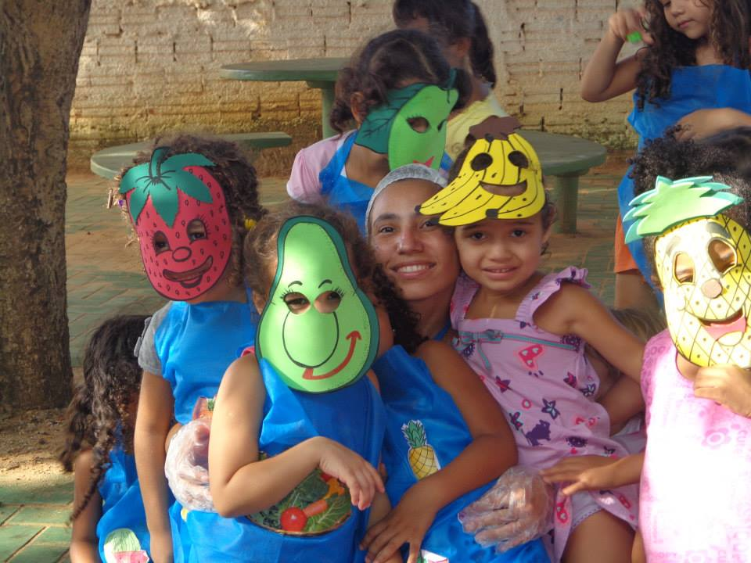

Slide 12
A ROTINA DIARIA NA PRATICA...
1 - Acolhida: receber as crianças com carinho, demonstrar afetividade, demonstrar que você se importa.
(Assim haverá conquista das crianças e dos pais).

Slide 13
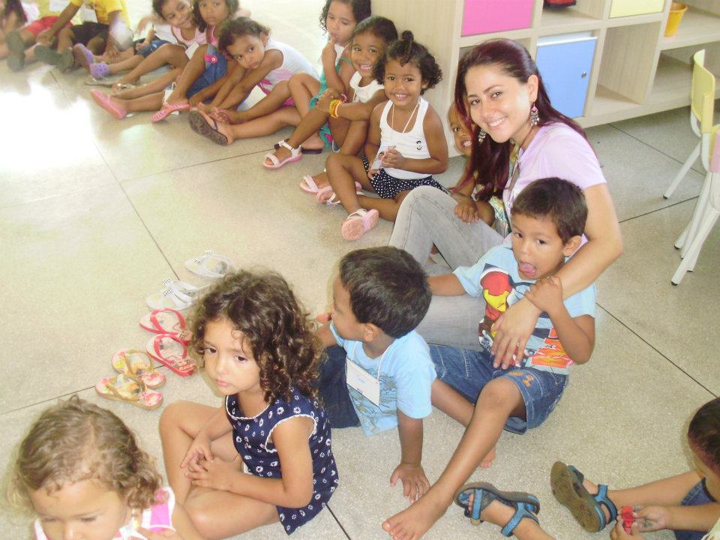

Slide 14
A ROTINA DIARIA NA PRATICA...
2 – Roda de conversa:
- Oração;
-Musicas
-Que dia é hoje? (enfatizar as datas especiais);
-Como está o tempo?;

Slide 15
A ROTINA DIARIA NA PRATICA...
2 – Roda de conversa:
-Quantos somos?;
-Chamada (quadro de pregas);
-Fazer e relembrar os combinados;
-Atividades do dia.

Slide 16
A ROTINA DIARIA NA PRATICA...
3 – lanche:
- Falar sobre higiene (dos alimento, das mãos);
-Não jogar nem comer comida pelo chão;

Slide 17
A ROTINA DIARIA NA PRATICA...
4 – Atividades:
- Escritas;
- individuais;
-Em grupo;
-Brincadeiras direcionadas;

Slide 18
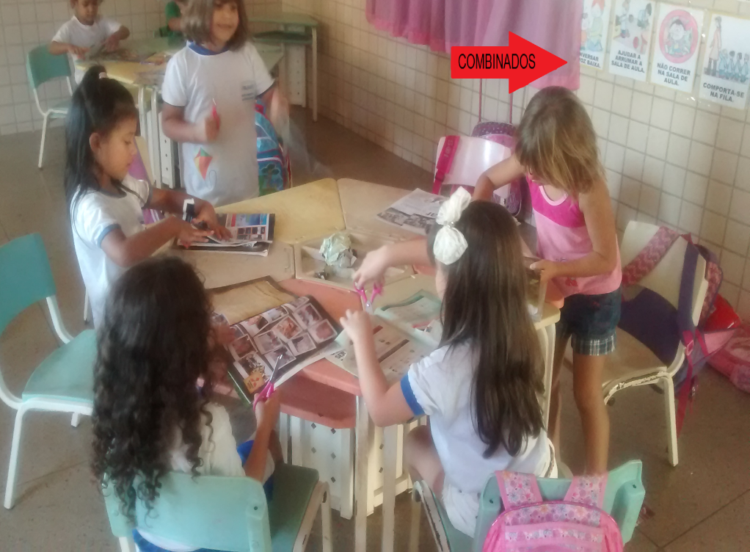
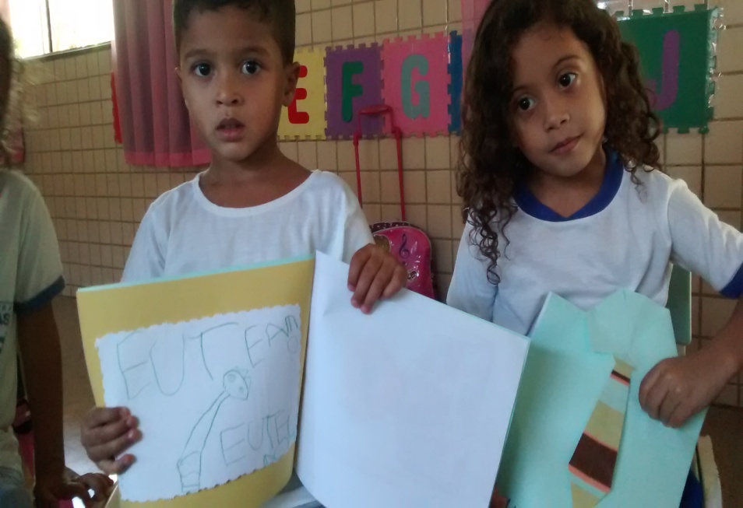
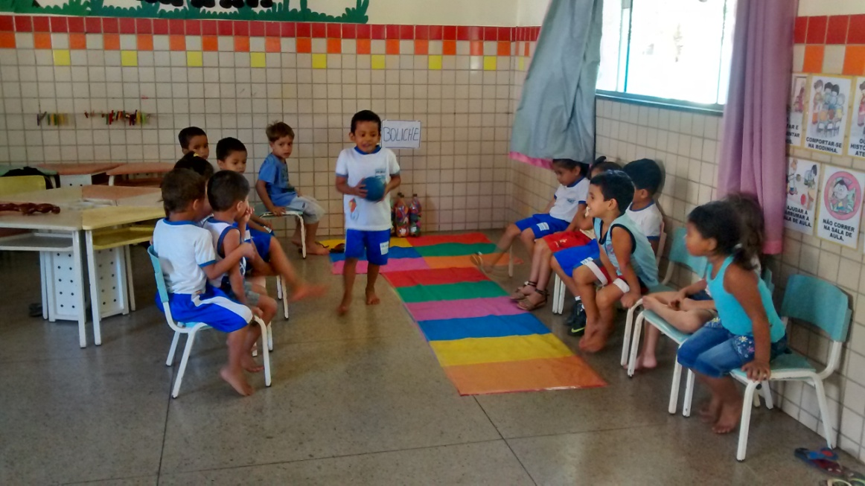

Slide 19
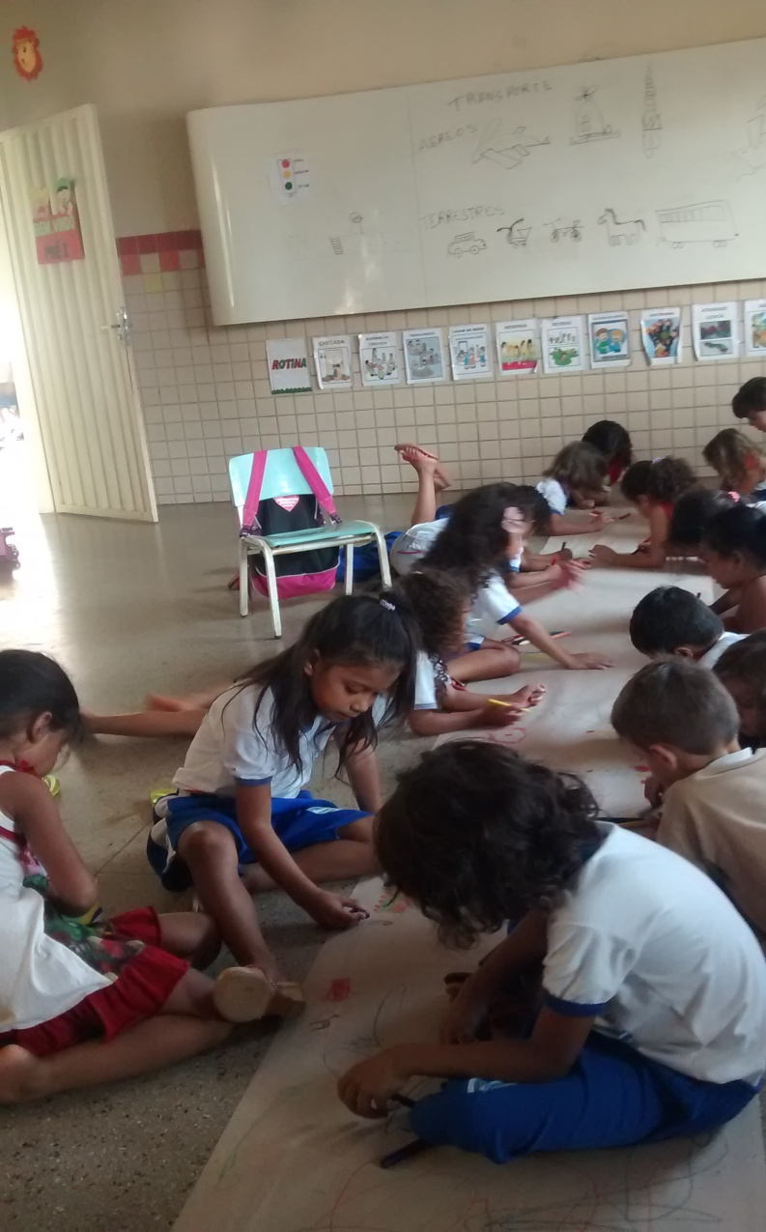
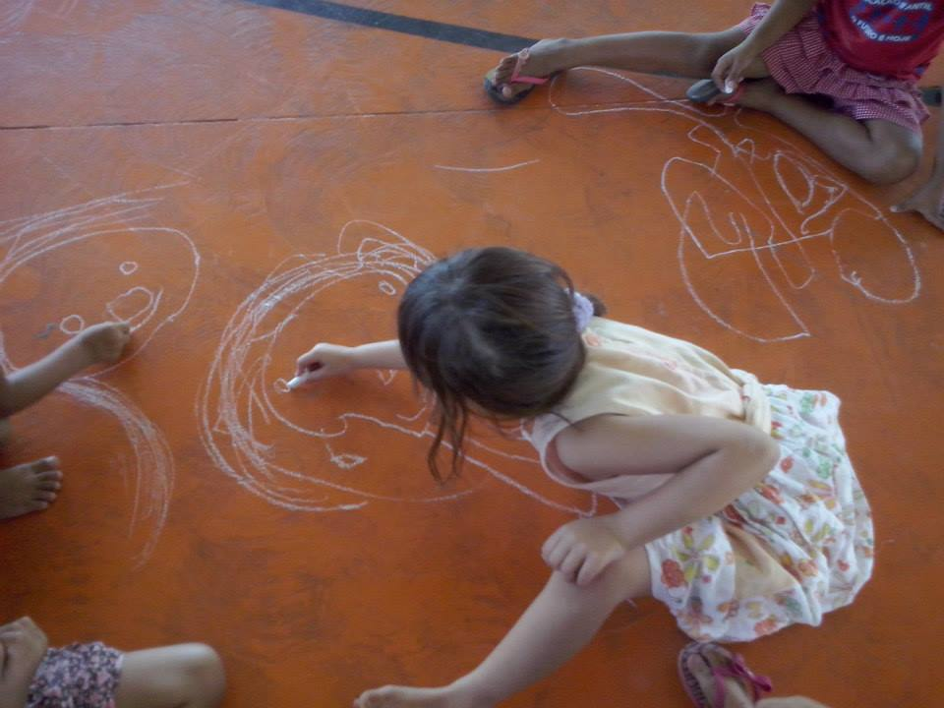
Mais atividades

Slide 20
A ROTINA DIARIA NA PRÁTICA...
5– Hora do banho (2x):
- O segredo é manter as crianças ocupadas, (planejar atividades para esta hora);
Tempo ocioso ocasiona discórdias, é quando as crianças se machucam

Slide 21
Tudo que a criança faz na escola é considerado atividade educativa

Slide 22
A ROTINA DIARIA NA PRATICA...
6 – almoço/ jantar:
- Falar sobre a importância de uma alimentação saudável;
-Falar sobre higiene (dos alimento, das mãos);
-Não jogar nem comer comida pelo chão;

Slide 23
A ROTINA DIARIA NA PRATICA...
7 – escovação:
- Falar sobre a higiene bucal;
8 – hora do descanso:
- Falar sobre a importância do descanso para o corpo;

Slide 24
A ROTINA DIARIA NA PRATICA...
9 – hora do conto
-no início, meio ou fim da aula;
- incrementando com músicas, fantasias, pinturas;
-organizando uma pequena biblioteca na sala;
-fazendo empréstimos de livros para que as crianças leiam em casa;

Slide 25
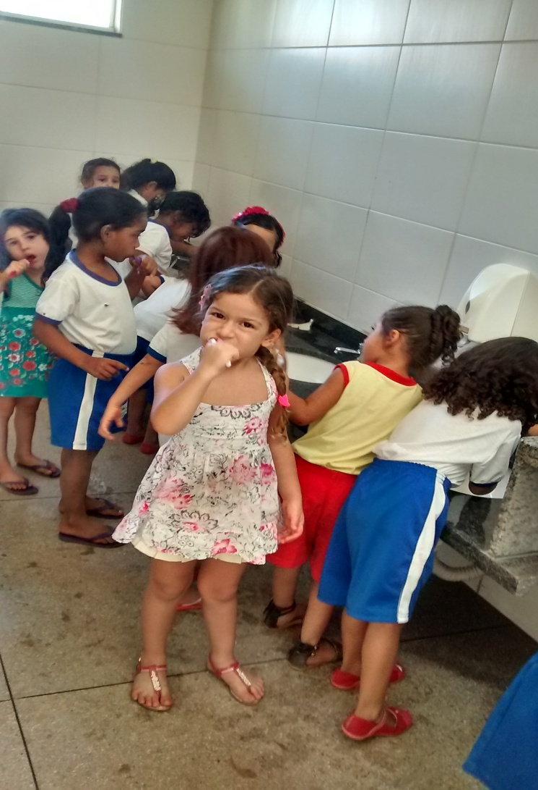

Slide 26
A ROTINA DIARIA NA PRATICA...
9 – hora do conto
- A “HORA DA HISTÓRIA” é um momento valioso para a educação integral (de ouvir, de pensar, de sonhar) e para a ALFABETIZAÇÃO, mostrando a função social da escrita.

Slide 27
A ROTINA DIARIA NA PRÁTICA...
10– despedida:
Organizar-se para a saída;
Proporcionar tranquilidade;
Despedida carinhosa.

Slide 28
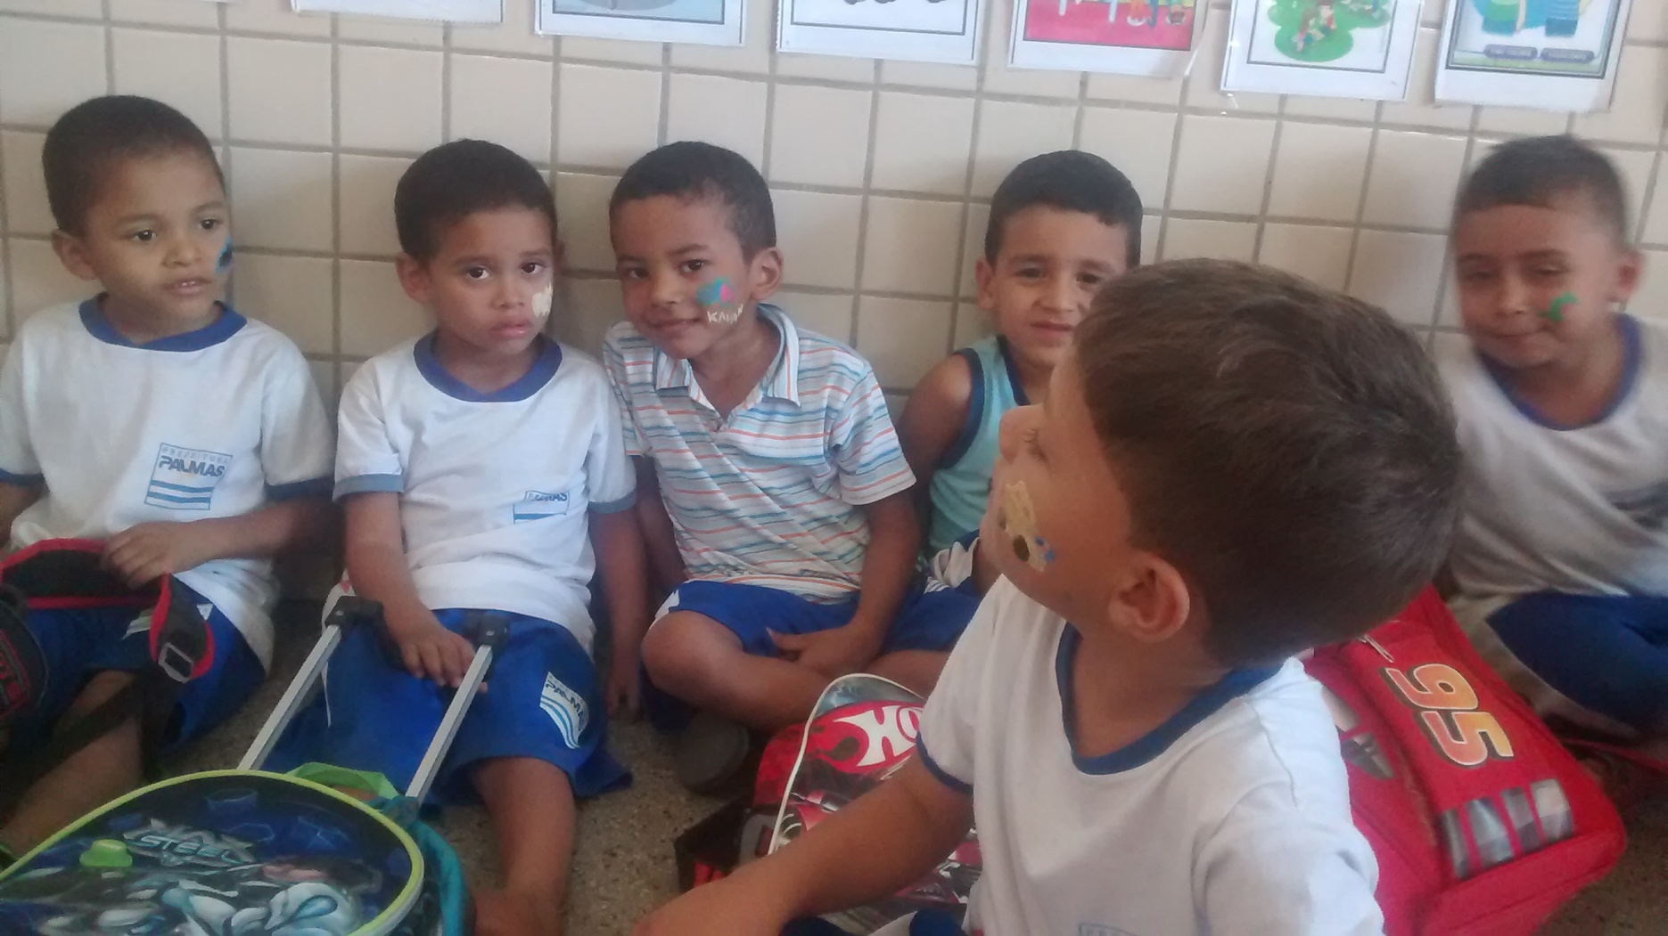

Slide 29
Momentos específicos
Momento cívico;
Cinema;
Dia do brinquedo.

Slide 30
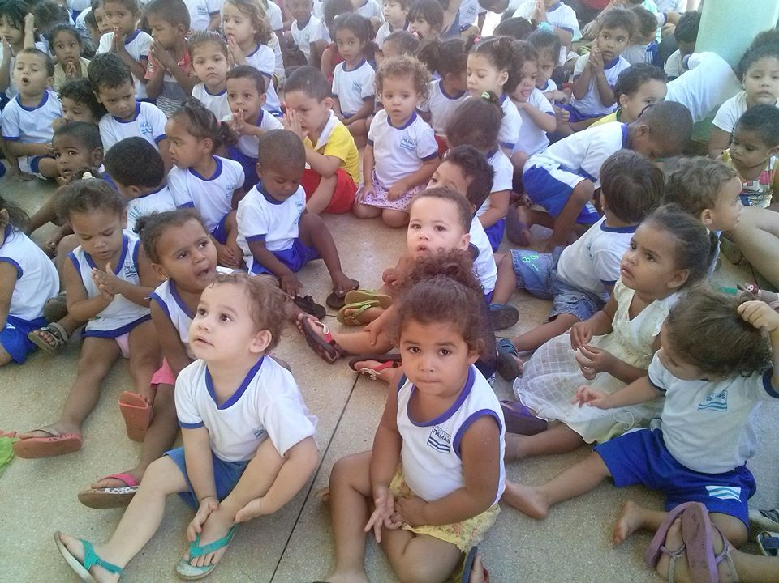
Momento cívico/ rico;

Slide 31
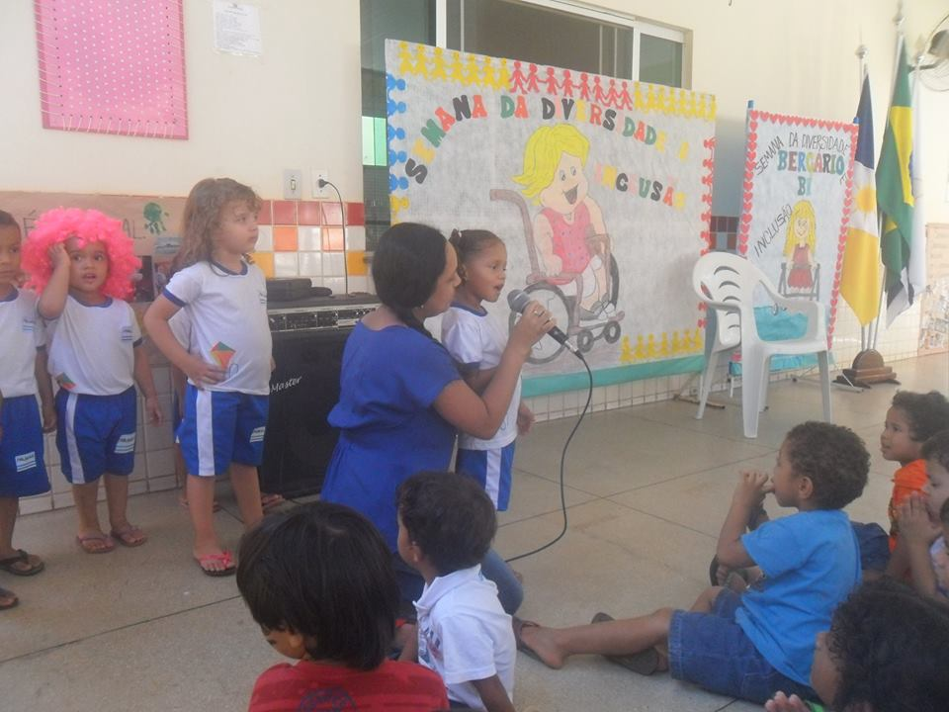

Slide 32
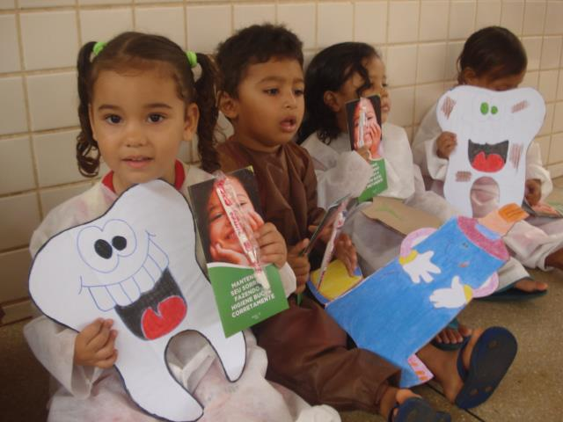

Slide 33
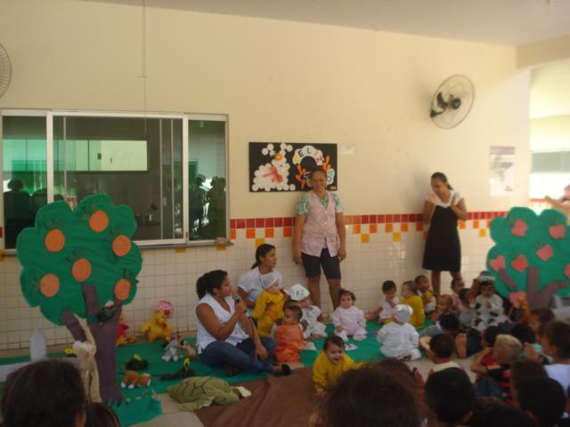

Slide 34
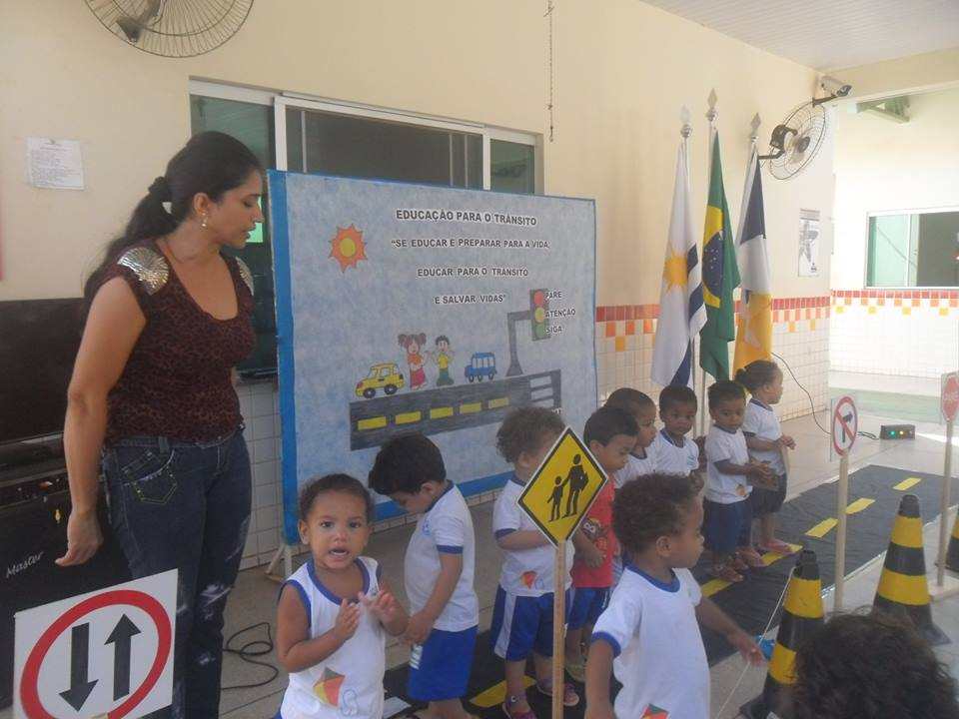

Slide 35
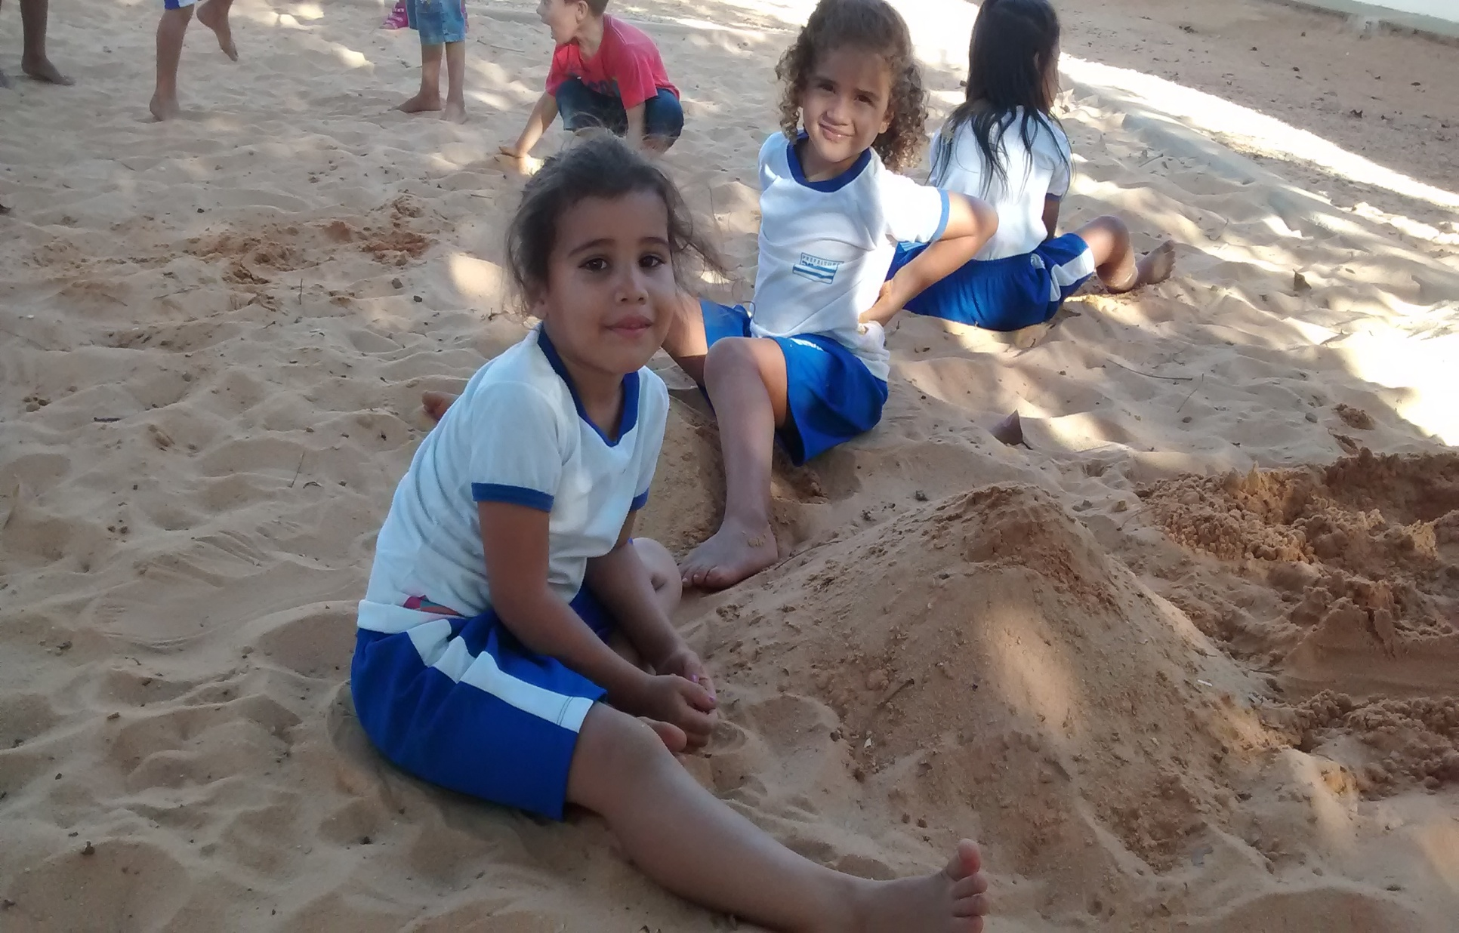

Slide 36
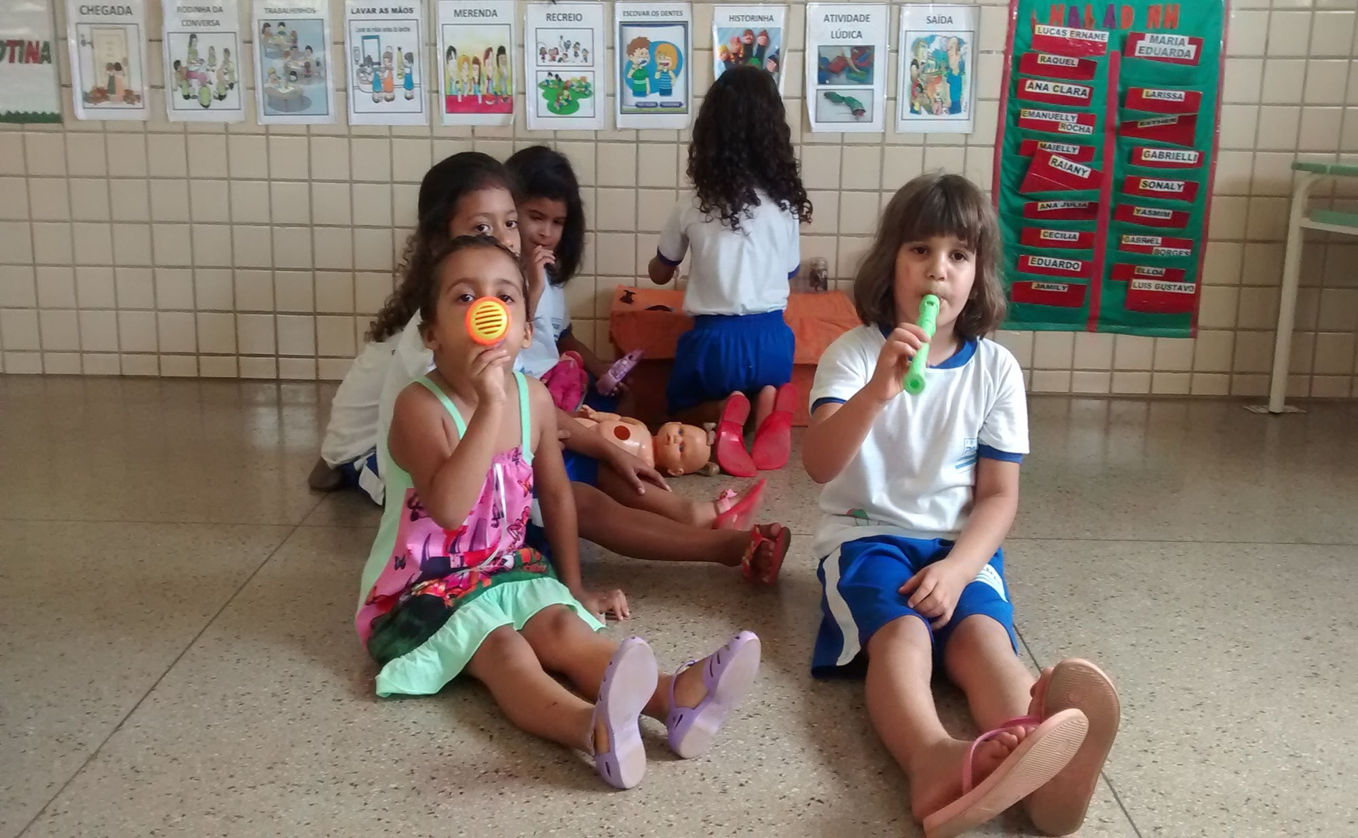

Slide 37

Momentos importantes da rotina diária
Recepção dos alunos
Caracterização do dia:
  Calendário
  Tempo
Chamada
Ajudante do dia
Roda ou tempo para conversar com a turma
Repasse dos combinados ou regras da turma
Revisão da tarefa de casa( para quem manda).
Apresentação das atividades do dia: quadro de rotinas
Momento do lanche
Recreio
Retorno do recreio – atividade para relaxar e concentrar
Apresentação da tarefa de casa ao final da aula
Organização do espaço escolar
Agenda
Encerramento

Slide 38
Tudo que a criança aprende na escola, repassa em casa.

Slide 39

Como trabalhar com a rotina escolar?

Slide 40
Trabalhando com a rotina escolar estabelecida
A rotina é:
  planejada de uma forma geral/ ampla no início do ano,
  replanejada semanalmente,
  abordada em sala de aula diariamente,
  revisitada constantemente.
Torne os eventos previsíveis sem perder a chamada novidade e do inesperado.
Crie um espaço para expor a rotina e trabalhar com ela pedagogicamente.
Aborde a rotina diariamente com os alunos e fale sobre modificações.
Crie rituais, as crianças gostam disso e eles
auxiliam a fixar a rotina.

Slide 41
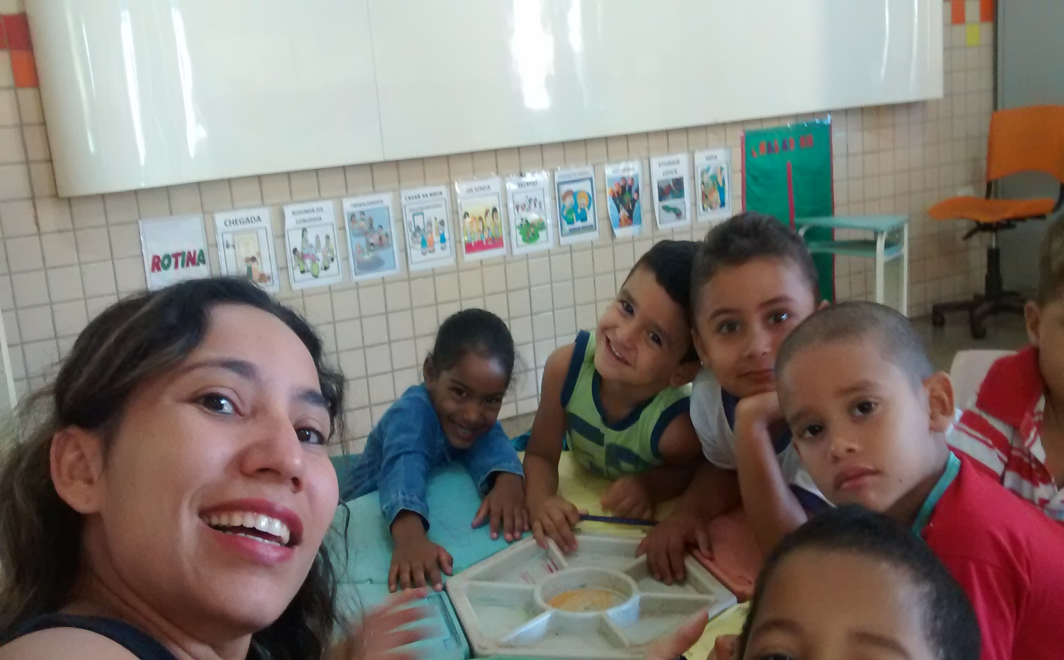

Slide 42
REFERÊNCIAS
Miller, Karen. Educação Infantil: como lidar com situações difíceis. Porto Alegre: Artmed, 2008.
Ministérios da Educação. Secretaria de Educação Fundamental. Programa de Formação de Professores Alfabetizadores. Coletânea de Textos. Módulo 01. Brasília, MEC: 2001.
Morangon, Cristiane. Um quadro de rotinas. Revista Nova Escola. Edição nº160. São Paulo: Editora Abril, março, 2003.
Reis, M. C.; Lima, A. F. O.; Gascón, A. S. M.; Dias, V. L. C. A implantação da rotina didática no primeiro ano do ensino fundamental. Anais do XV Encontro Latino Americano de Iniciação Científica, XI Encontro Latino-Americano de Pós-Graduação, V Encontro de Iniciação Científica Júnior. Universidade do Vale da Paraíba, 2011. Disponível em: http://www.inicepg.univap.br/cd/INIC_2011/anais/arquivos/0147_1053_01.pdf . Acessado aos 31 de janeiro de 2014, às 19h.
Soligo, Rosaura. Dez importantes questões a considerar: Variáveis que interferem nos resultados do trabalho pedagógico. Revista Nova Escola, Edição 256. São Paulo: Abril, 2012.
Valadares, A. C. Rotina do 1º ao 5º ano do Ensino Fundamental. Blog do Colégio A. Carlos Valadares. Indaroba (SE), 28 de fevereiro de 2013. Disponível em: http://colegioacvaladares.blogspot.com.br/2013/02/rotina-do-1-ao-5-ano-do-ensino.html . Acessado aos 31 de janeiro de 2013, às 18h.

Slide 43
Muito obrigada

